Slide 1
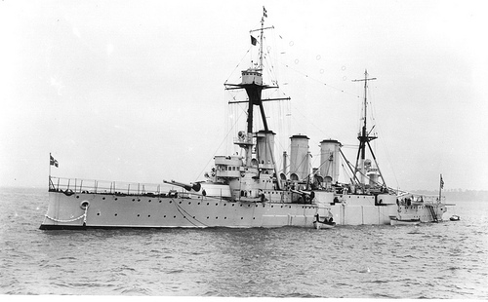
Θωρηκο Αβερωφ στον β’ παγκοσμιο πολεμο
Μαθημα = ιστορια
Δασκαλα = ε. καλαβριωτη
Ταξη = στ’
Μαηητησ =παφυλησ κ.

Slide 2
Λιγα λογια
Το θωρηκτό, ή σωστότερα θωρακισμένο καταδρομικό, «Γεώργιος Αβέρωφ» ήταν το πλοίο που ουσιαστικά έγειρε την πλάστιγγα υπέρ του Ελληνικού Στόλου στις δύο ναυμαχίες των Βαλκανικών Πολέμων της Έλλης και της Λήμνου που ουσιαστικά «κλείδωσαν» την ελληνική κυριαρχία στο Αιγαίο.
Το 1941 το «Γεώργιος Αβέρωφ» κινδύνευσε να χαθεί, να βυθιστεί και μάλιστα από το ίδιο το Πολεμικό Ναυτικό καθώς το πλοίο είχε θεωρηθεί άχρηστο για τις επείγουσες ανάγκες του Στόλου λόγω της πίεσης των Γερμανών και της επερχόμενης αποδημίας του Ελληνικού Πολεμικού Ναυτικού για τη συνέχιση του Αγώνα κατά του Άξονα. Παραλίγο να επαναληφθεί το έγκλημα του 1921, όταν βυθίστηκε «τιμητικώς» με κανονιοβολισμό κοντά στη νησίδα Κυρά ο πάρων «Άρης» του Τσαμαδού. Τότε ήταν η οικονομική αδυναμία συντηρήσεως του πάρωνα…

Slide 3
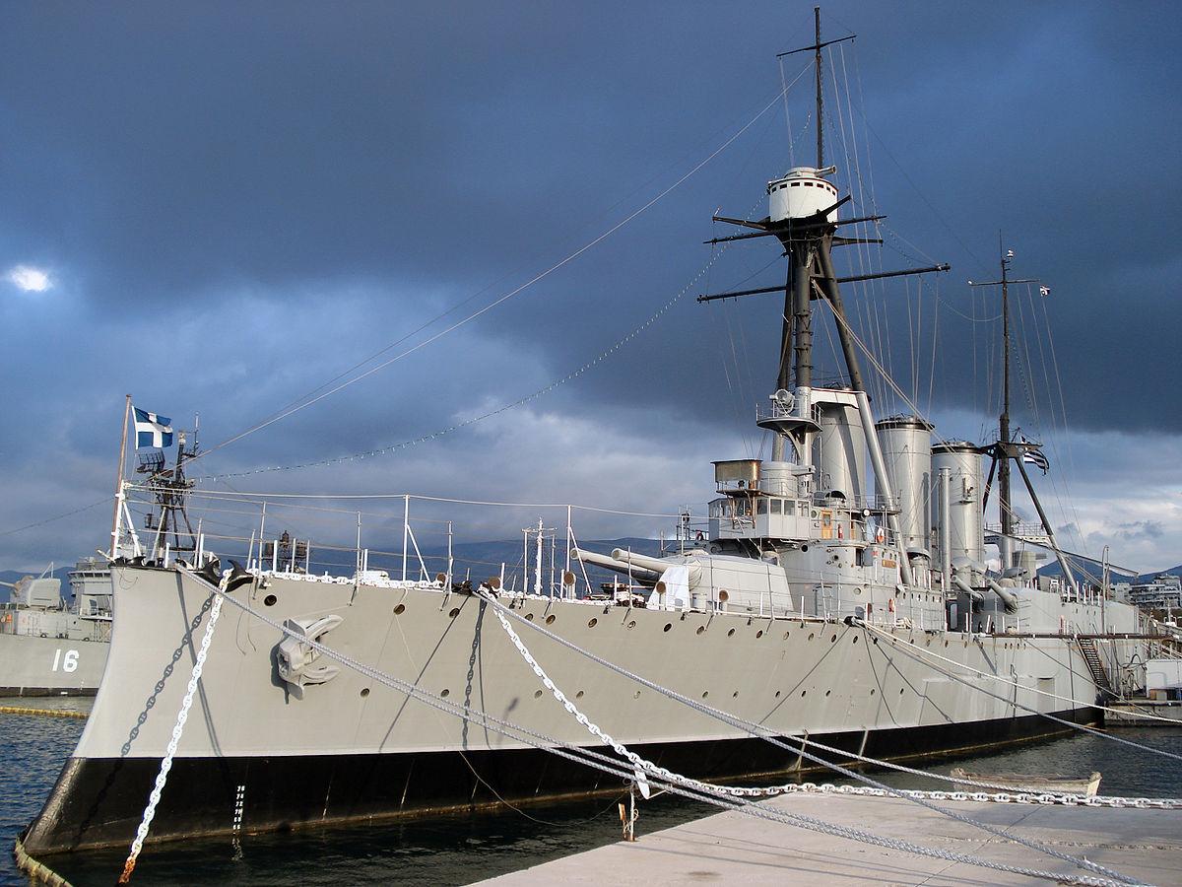
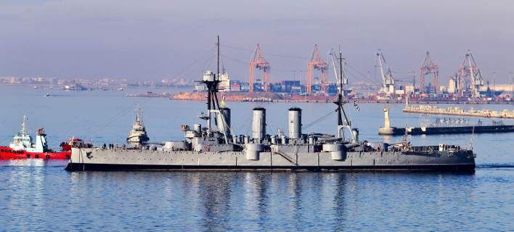
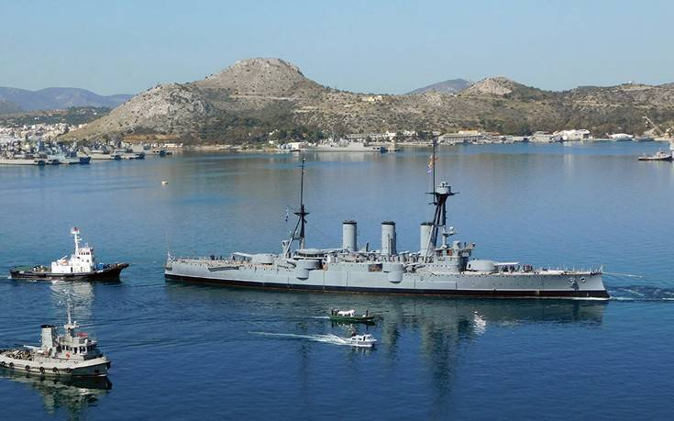
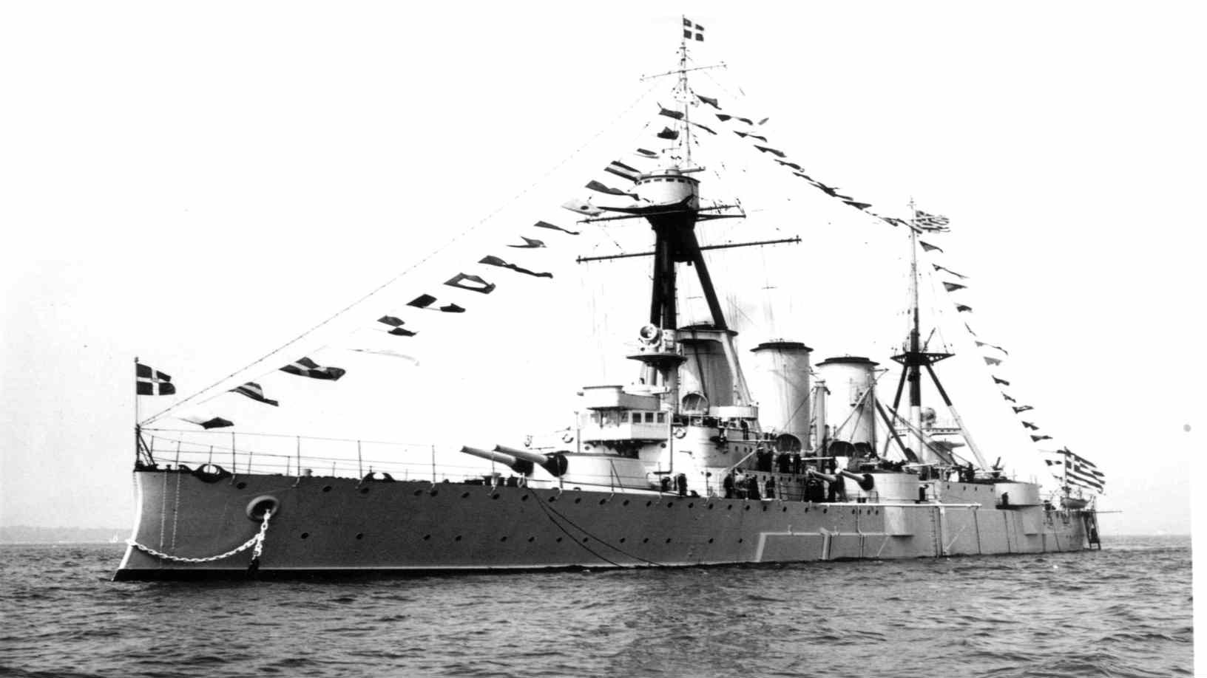

Slide 4
Ευχαριστω για την προσοχη σας

